Slide 2
Меры государственной поддержки работодателей в 2023 году
Постановление Правительства РФ
от 13.03.2021г.
№ 362
(субсидирование рабочих мест при трудоустройстве отдельных категорий граждан)
Постановление Правительства РФ
от 18.03.2022г.
№ 409
(трудоустройство граждан на рабочие места временного характера)

Slide 3
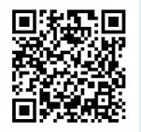
Постановление Правительства РФ от 13.03.2021 г. № 362
Подробная информация
Могут принять участие:
юридические лица (за исключением государственных (муниципальных) учреждений);
некоммерческие организации;
индивидуальные предприниматели.

Slide 4
Условия для участия в программе:
наличие государственной регистрации, осуществленной до 1 января 2023 года;
отсутствие задолженности, превышающей сумму более
10 тыс. рублей, по уплате налогов, сборов, страховых взносов, пеней, штрафов и процентов, подлежащих уплате в соответствии с законодательством РФ;
отсутствие задолженности по выплате заработной платы;
работодатель не находится в процессе реорганизации, ликвидации, банкротства, деятельность не была приостановлена или прекращена;
организация не является получателем в 2023 году субсидии в соответствии с постановлением Правительства РФ «О предоставлении субсидий из федерального бюджета на государственную поддержку отдельных общественных и иных некоммерческих организаций».

Slide 5
Категории граждан для трудоустройства:
молодежь в возрасте до 30 лет включительно;
безработные граждане, уволенные в связи с сокращением или ликвидацией организаций;
работники, находящиеся под риском увольнения, включая введение режима неполного рабочего времени, простой, временную приостановку работ, предоставление отпусков без сохранения ЗП;
граждане Украины, прибывшие на территорию России;
граждане, которые переезжают в другие субъекты РФ для трудоустройства на предприятия ОПК.
* на дату трудоустройства являлись безработными гражданами или гражданами, ищущими работу, зарегистрированными в органах СЗ и не состоящими в трудовых отношениях, не являлись ИП, главами крестьянского (фермерского) хозяйства, а так же не имели статус самозанятого.
Для всех обозначенных категорий – трудоустройство граждан возможно с 16-летнего возраста. Не запрещается временное трудоустройство граждан.

Slide 6
Выплата осуществляется
Социальным фондом России
по истечении 1, 3 и 6 месяцев с даты трудоустройства
(т.е. раз в 3 месяца)
На каждого трудоустроенного –
1 МРОТ * РК + сумма страховых взносов в месяц
Полная ставка
З/п не ниже МРОТ
Временное или постоянное место работы

Slide 7
Путь работодателя для участия в программе:
Шаг 1. Авторизуйтесь на единой цифровой платформе «Работа в России» (www.trudvsem.ru).
Шаг 2. Разместите вакансию и подайте заявление о предоставлении государственной услуги по содействию в подборе необходимых работников.
Шаг 3. Центр занятости окажет содействие в подборе необходимых работников.
Шаг 4. Сообщите в центр занятости о трудоустройстве гражданина.
Шаг 5. Подайте заявление на возмещение затрат в Социальный фонд России не ранее, чем через месяц после даты, с которой гражданин приступил к исполнению трудовых обязанностей в соответствии с трудовым договором.

Slide 8
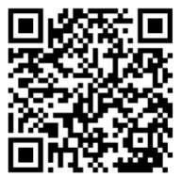
Постановление Правительства РФ от 18.03.2022 г. № 409
Подробная информация
Могут принять участие:
юридические лица (за исключением государственных (муниципальных) учреждений);
индивидуальные предприниматели.
*которые заявили о наличии временных рабочих мест для
выполнения неквалифицированного труда

Slide 9
Неквалифицированный труд:
заготовка, переработка и хранение сельскохозяйственной продукции;
озеленение и благоустройство территорий, зон отдыха и туризма, благоустройство и уборка автобусных остановок, стадионов, спортивных площадок, очистка пляжей;
строительство автомобильных дорог, их ремонт и содержание;
другие направления трудовой деятельности:
комплексное обслуживание и ремонт зданий, уборка производственных и служебных помещений;
подсобные работы, уборка, сортировка, упаковка, маркировка, погрузо-разгрузочные работы;
работа курьером, вахтером (сторожем), мойщиком посуды, кухонным рабочим, гардеробщиком и т.д.

Slide 10
Условия для участия в программе:
отсутствие задолженности, превышающей сумму более 300 000 тыс. рублей, по уплате налогов, сборов, страховых взносов, пеней, штрафов и процентов, подлежащих уплате в соответствии с законодательством РФ;
не находится в процессе реорганизации, ликвидации, банкротства, деятельность не была приостановлена или прекращена;
не является получателем иной поддержки в 2023 году.

Slide 11
Категории граждан для трудоустройства:
Граждане, обратившиеся с целью поиска работы
Безработные граждане
ИЛИ
* гражданин не может быть направлен на ОР к работодателю, с которым уже состоит в трудовых отношениях
* участие гражданина в общественных работах не более одного раза в календарном году

Slide 12
На каждого трудоустроенного –
1 МРОТ * РК + сумма страховых взносов в месяц
Период занятости на общественных работах
не более 3-х месяцев
Участник отбора, получивший субсидию
в 2022 году, имеют право на повторное получение в 2023 году.

Slide 13
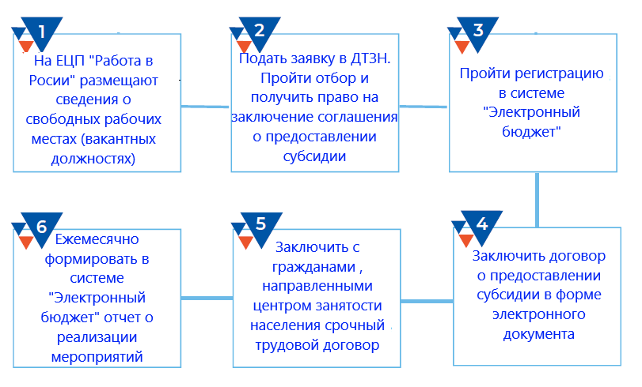
Порядок получения субсидии:
Участник отбора несет ответственность за достоверность представляемой информации и документов в соответствии с действующим законодательством.

